Slide 1
แก้ไขครั้งล่าสุดเมื่อวันที่ 20 มีนาคม 2568
Chapter 7 Wireless LAN
https://en.wikipedia.org/wiki/Wi-Fi

Slide 2
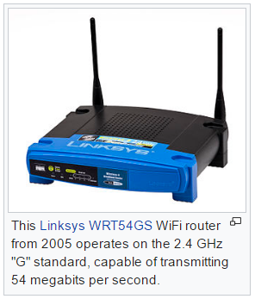
Pros
Flexibility วางอุปกรณ์ เช่น laptop ตรงไหนก็ได้ ที่อยู่ในระยะ radio coverage ไร้สาย คลื่นทะลุสิ่งกีดขวาง เช่น กำแพง ที่เป็นอุปสรรคในการเดินสายไฟ
No planning ไม่ต้องมีการวางแผนล่วงหน้า ทำ ad-hoc network ได้ ถ้าใช้สาย (wire) ทำไม่ได้ ต้องวางแผนล่วงหน้า วางสายก่อน
No wiring เหมาะกับอาคารเก่าแก่ โบราณสถาน ที่ไม่ควรเดินสายเพิ่ม เพราะจะทำให้อาคารเสียหาย หรือดูไม่สวยงาม
Fixed cost เสียค่าใช้จ่ายเริ่มต้นคงที่ ไม่แปรตามจำนวนผู้ใช้งาน ถ้าใช้สาย (wire) มีค่าใช้จ่ายตามจำนวนผู้ใช้งานที่เพิ่มขึ้น

Slide 3
Cons
Quality of service ได้ data rate ต่ำกว่าใช้สายประมาณ 100 เท่า wireless ได้ 1 - 10 Mbit/s ใช้สายได้ 100 - 1,000 Mbit/s
Proprietary solutions เนื่องจากมาตรฐานใหม่ออกช้า ผู้ผลิตทำส่วนขยายจากมาตรฐานเอง เพื่อให้ data rate สูงขึ้น เพิ่มบริการต่าง ๆ แต่อุปกรณ์จากผู้ผลิตยี่ห้อต่าง ๆ ทำงานร่วมกันไม่ได้
Restrictions ใช้ความถี่ในช่วงที่เรียกว่า "license-free frequency bands" และห้ามใช้กำลังส่ง (watts) เกินกำหนด กฎระเบียบนี้แตกต่างกันไปในแต่ละประเทศ
Safety and security รบกวนสัญญาณอุปกรณ์อื่น ๆ เช่น pacemaker และ electrocardiogram (ECG) monitoring system การใช้ wireless เสี่ยงถูกดักฟังมากกว่าการใช้สาย
เครื่องกระตุ้นหัวใจ
https://emfsurvey.com/pacemaker-biomedical-implant-electromagnetic-interference-emi-sources-issues/ https://www.ncbi.nlm.nih.gov/pmc/articles/PMC3629245/

Slide 4
https://news.thaipbs.or.th/content/272980

Slide 5
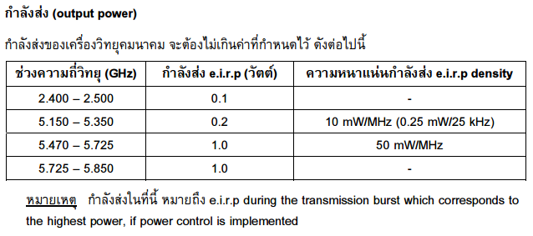
US 1 W EU 0.1 W Japan 0.01 W
https://www.sounddd.shop/wifi-ghz/

Slide 6
Wireless LAN
1. ใช้ infrared light (300 GHz to 400 THz)
ต้องมี line-of-sight ไม่ทะลุสิ่งกีดขวาง transceiver/receriver ราคาถูก เลิกใช้ไปนานแล้ว
2. ใช้ radio wave (2.4 GHz และ 5 GHz)
เป็นแบบที่นิยมใช้ในปัจจุบัน

Slide 7
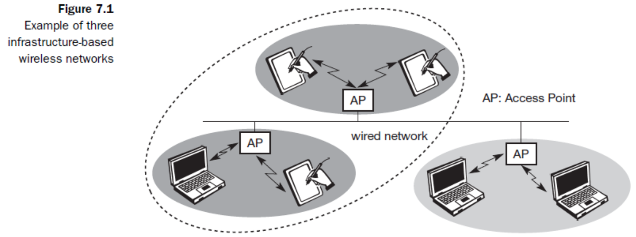
Infrastructure-based wireless network
Access Point ≠ Router
WiFi ที่ใช้ตามบ้านทั่วไปควบ 2 ฟังก์ชัน
AP ทำหน้าที่
Medium access control, AP 1 ตัวมี 1 ชื่อ
Bridge to other wired/wireless networks
APs หลายตัว ๆ รวมกันเป็น single network ที่กินพื้นที่ขนาดใหญ่ได้ เช่น ChulaWiFi
เวลาแชร์ WiFi จาก smartphone ก็คือ AP ที่เกาะอยู่กับ mobile network

Slide 8
Ad-hoc wireless network
ถ้าเป็น wired network เอา 2 เครื่องมาต่อสาย LAN กันตรง ๆ ได้ไม่ต้องมี switch แต่เอา 2 เครื่องมาต่อกันแบบ wireless โดยไม่ต้องมี access point (ad-hoc) ได้หรือไม่ ?
ตัวอย่าง ad-hoc applications ที่มีการใช้งานแล้วจริงๆ เช่น Voxer (Walkie Talkie App) อุปกรณ์รับส่ง WiFi ต้องเป็นรุ่นเดียวกัน (มือถือรุ่นเดียวกัน) ad-hoc network

Slide 9
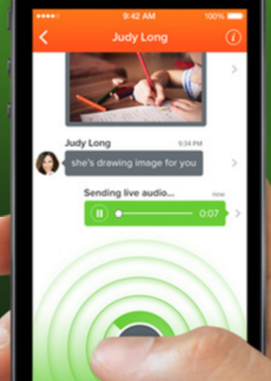
ใช้แทนวิทยุสื่อสาร (Walkie - Talkie) ได้เลย ไม่ต้องมี access point ต้องเป็นมือถือรุ่นเดียวกัน ใช้อุปกรณ์รับส่ง WiFi รุ่นเดียวกันถึงจะทำได้

Slide 10
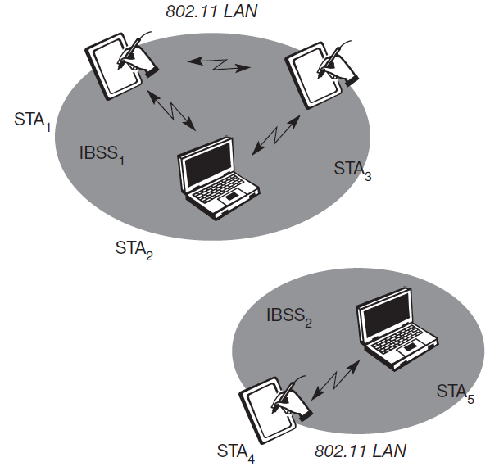
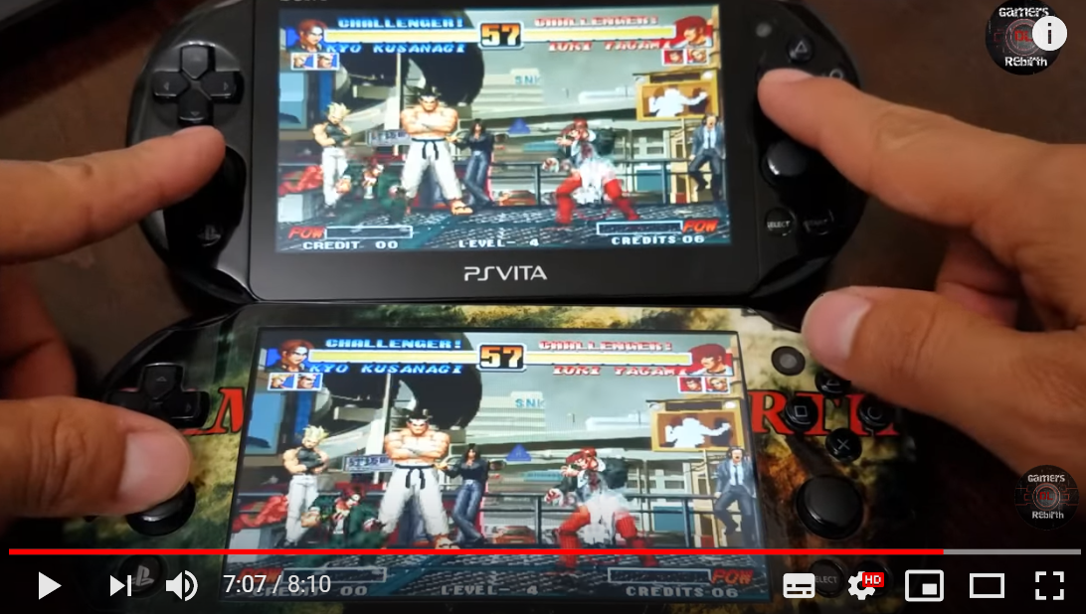
Ad-hoc wireless network
ไม่ต้องมี WiFi access point ใช้ WiFi แบบ peer-to-peer ไม่ใช่ Bluetooth หรือ NFC
https://www.youtube.com/watch?v=WTqi1wXBC20

Slide 11
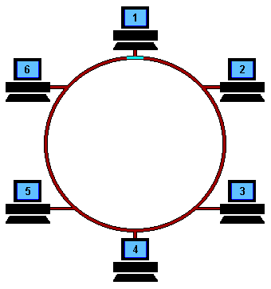
มาตรฐานทั้งหมดของ Wireless LAN (ของ IEEE)
European Telecommunications Standards Institute (ETSI) ออก HyperLAN (High Performance Radio LAN) แต่ไม่นิยมใช้มากเท่าของ IEEE
IEEE 802.x LAN ทั้งหมด (wired / wireless)
IEEE 802.3 Wired LAN (Ethernet) - physical layer / data link layer
IEEE 802.5 Token Ring (cheap, less wires are needed)
IEEE 802.11 Family of Wireless LANs

Slide 12
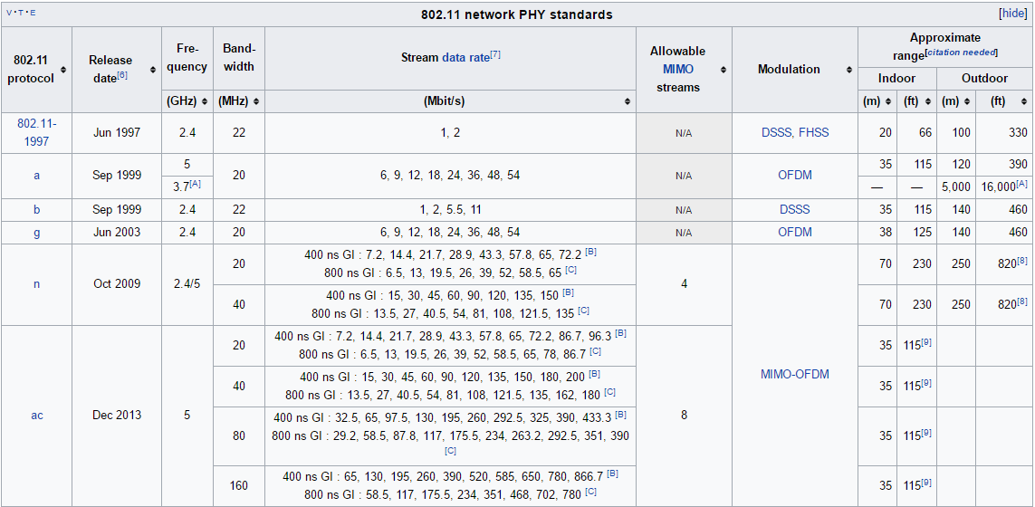
ISM band อยู่ที่ 2.4 GHz และ 5 GHz (I = Industrial, S = Scientific, M = Medical)
WiKi

Slide 14
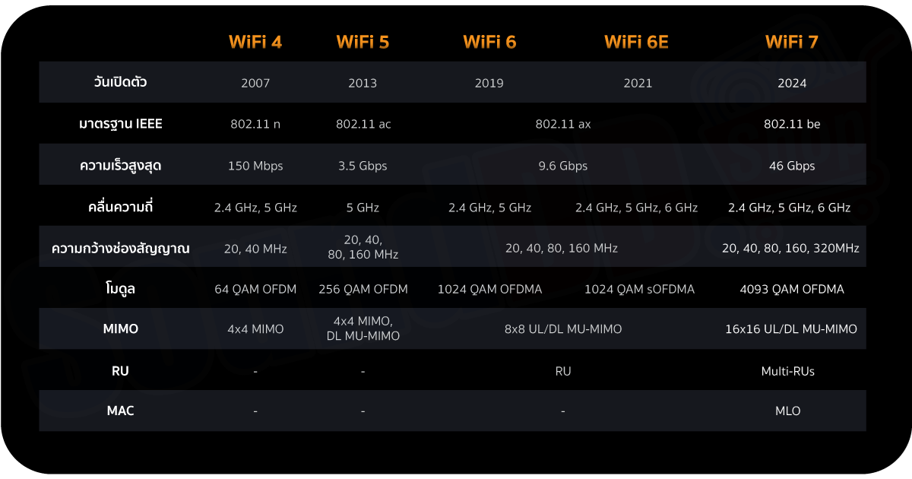
WiFi 4, 5, 6, 6E, 7
4096
https://www.sounddd.shop/wifi-7/

Slide 15
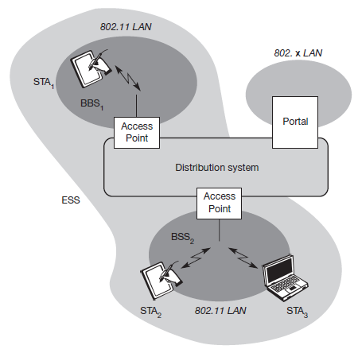
Infrastructure-based Network
STA = station หรืออุปกรณ์ เกาะอยู่กับ access point (AP)
BSS = basic service set เกาะอยู่กับ distribution system
ESS = extended service set คือ single network ที่ประกอบด้วย BSS หลายๆ ตัว
ESS มี identifier คือ ESSID (ชื่อ network) เช่น ChulaWiFi
Portal คือ ประตูที่เชื่อม distribution system นี้กับ LAN วงอื่นๆ (อาจจะเป็น wired หรือ wireless)
s
การทำ handover ควรใช้ AP ยี่ห้อเดียวกัน ที่ได้มาตรฐาน IEEE 802.11f (มาตรฐานว่าด้วยเรื่อง handover) ข้อเสียของ 802.11f คือ handover ข้า

Slide 16
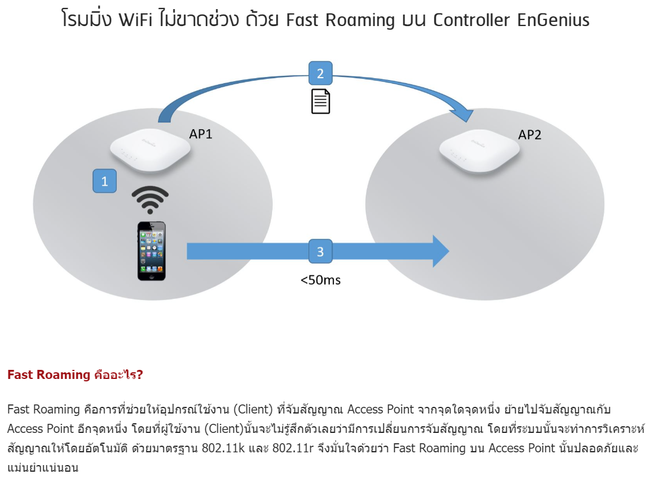

Slide 17
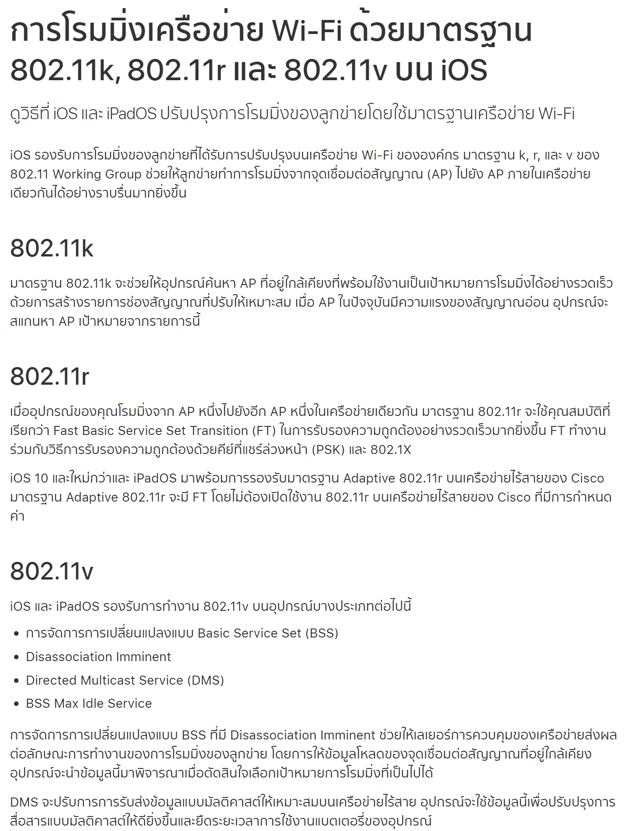
Roaming procedures enable wireless access in areas that are covered by network providers with which the user does not have any prior arrangements. Handover procedures enable the maintenance of ongoing connections while a user moves across different wireless access networks (https://d-nb.info/978402669/34).
สแกนหา AP ใหม่ไว้ล่วงหน้า
ทำ fast roaming
roaming อาจจะไม่ได้ ip address เดิม บางแอปทำงานต่อเนื่องไม่ได้ เช่น video call และ roaming อาจจะไม่ forward packets จาก AP ตัวก่อนหน้ามาให้ ต่างจาก handover ที่ทำให้เสมือนว่า connect อยู่ตลอดเวลา ทุกแอปทำงานได้ต่อเนื่อง
ทำ wireless network management เช่น power saving และ load balancing

Slide 18
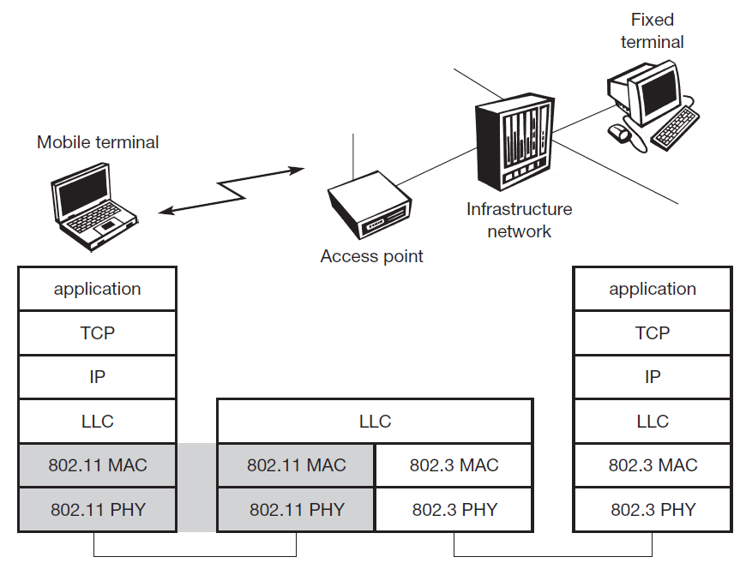
ซอฟต์แวร์ตัวเดียวกันทำงานได้ทั้งบนมาตรฐาน IEEE 802.11 (wireless LAN) และมาตรฐาน IEEE 802.3 (wired LAN)
Layer ข้างบนมองไม่เห็นว่า layer ข้างล่าง (MAC) ของ 802.11 และ 802.3 ต่างกันอย่างไร จะมองเห็นว่าเหมือนกัน แต่ 802.11 ช้ากว่ามาก (lower bandwidth และ higher access time)
Logical Link Control

Slide 19
Distributed Foundation Wireless Medium Access Control (DFWMAC)
รูปนี้คือหัวใจของ Medium Access Control (MAC)

Slide 20
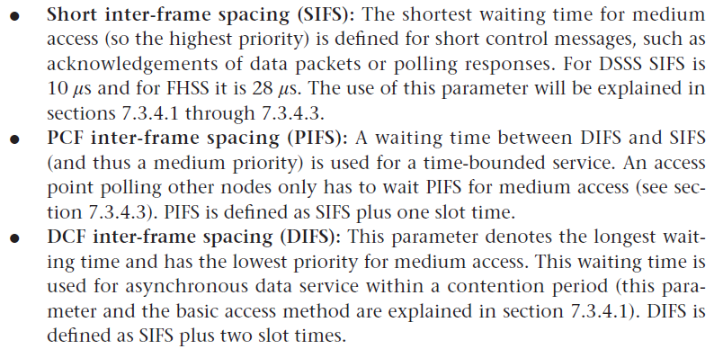
PCF = Point Coordination Function
DCF = Distribution Coordination Function

Slide 21
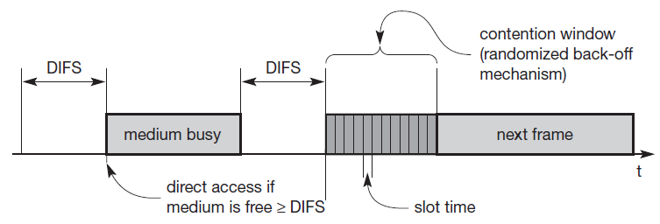
รอบก่อนหน้า (contention window + next frame)
ผู้ชนะใน contention window ได้ส่งข้อมูล
ผู้ใช้แต่ละคนจะเลือก random backoff time ว่าจะรอกี่ slot หลังจาก DIFS ใคร random ได้น้อยสุด ก็ได้เข้ามาใช้ก่อน
แต่ถ้าสุ่ม backoff time ทุกรอบ อาจจะเกิด starvation ได้ ดังนั้นจึงให้แต่ละ mobile station มี backoff timer ด้วย
เริ่มต้นก็สุ่ม backoff time (slot) เหมือนเดิม และ start backoff timer ด้วย ถ้ายังไม่ได้ใช้ medium ในรอบนี้ ก็ stop backoff timer แล้วเมื่อขึ้น DIFS ถัดไปก็ start backoff timer อีก ถ้า backoff timer หมดเมื่อไหร่ก็เข้าใช้ medium ทันที เพื่อแก้ปัญหา starvation

Slide 22
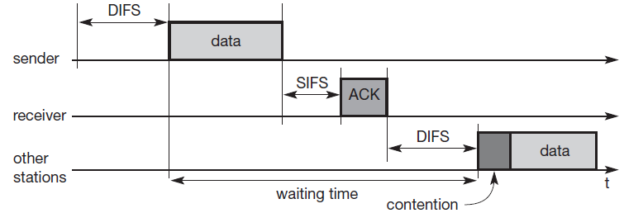
หลังจากแย่งส่งข้อมูลได้แล้ว ผู้รับต้องรีบ acknowledge ภายในเวลา SIFS
(station)
(access point)

Slide 23
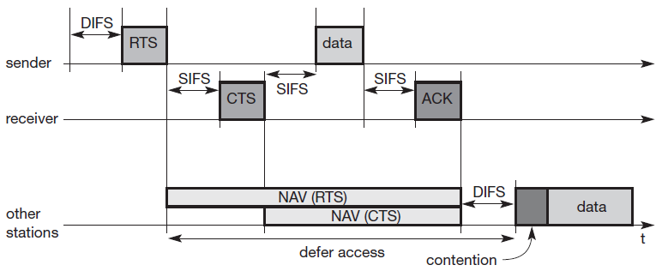
เพิ่ม RTS และ CTS ก่อนส่ง data เพื่อแก้ปัญหา Hidden Terminals (เช่น 2 station จะส่งพร้อม ๆ กัน)
(station)
บอกว่า station ใดจะได้ส่ง อาจจะมี 2 station ส่ง RTS มาพร้อมกัน
(access point)
sleep
sleep
NAV(RTS) สำหรับ station ที่ได้ยิน RTS (บาง station ไม่ได้ยิน RTS เพราะสัญญาณอ่อน) NAV(CTS) สำหรับ station ที่ไม่ได้ยิน RTS (ต้องได้ยิน CTS แน่ ๆ เพราะ AP ส่งสัญญาณแรง)
NAV = Net Allocation Vector

Slide 24
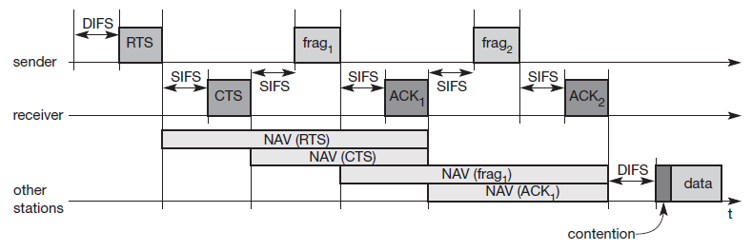
NAV จะบอกว่า ต้อง sleep นานแค่ไหน
พอได้สัญญาณ CTS แล้ว ก็เริ่มส่งข้อมูลได้เลย ผู้รับจะ acknowledge ภายในเวลา SIFS ดังนั้นจะไม่มีใครมาแทรกได้

Slide 25
PCF = Point Coordination Function
DCF = Distribution Coordination Function
จบ contention-free period และเริ่ม contention period
Start PCF
ไม่ ack ภายใน PIFS ส่งต่อได้เลย
ack
ack
ไม่ ack
ack
ช่วงที่ไม่มีการแข่งขัน
ต้องรอเป็นเวลา PIFS เพื่อให้แน่ใจว่า
ไม่มีใคร acknowledge แล้ว
Contention-free period ส่งข้อมูลจาก AP ไป station
Contention-period ส่งข้อมูลจาก station ไป AP

Slide 26
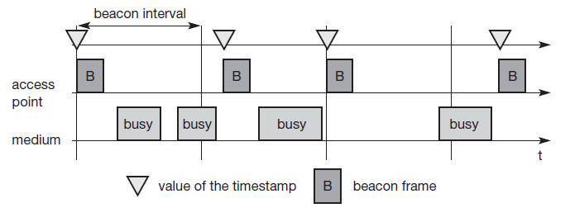
Synchronization
แต่ละ mobile station มี internal clock และต้อง sync เพื่อทำ PCF (แต่ละ node ทำนายได้ว่า superframe จะเริ่มต้นเมื่อใด), frequency hopping, power management
ข้อมูลสำหรับ time sync อยู่ใน beacon frame ที่ส่งออกมาเป็นระยะๆ ใน beacon มีข้อมูล time stamp และข้อมูลอื่นๆ สำหรับ power management และ roaming
ใน infrastructure network นั้น access point จะส่ง beacon ออกมาเป็นระยะ mobile station มีหน้าที่ปรับ local clock ให้ตรงกับ access point สังเกตว่าสัญญาณ beacon นั้นจะไม่สม่ำเสมอ เนื่องจาก medium busy แต่ access point จะพยายามรักษา beacon interval ไว้

Slide 27
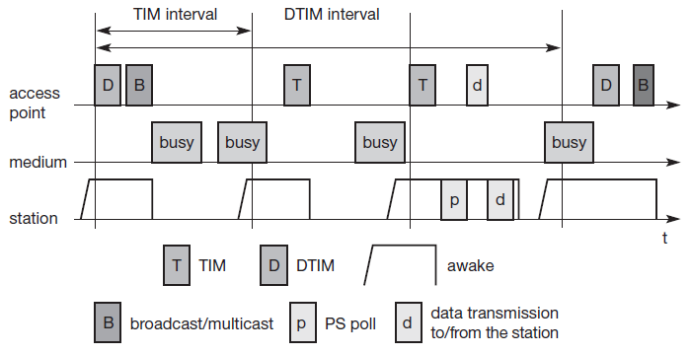
Power Management
หลักการประหยัดพลังงานคือปิดเครื่องรับสัญญาณเมื่อไม่ได้ใช้ (sleep vs. awake)
ถ้าจะส่งข้อมูลให้ power-saving station, sender จะต้อง buffer data ไว้ (อย่าส่งบ่อยๆ) mobile station จะต้องตื่นขึ้นมาเป็นระยะๆ เพื่อฟัง sender ประกาศว่าจะส่งข้อมูลใน buffer ให้ใครบ้าง station ต้อง stay awake จนกว่าจะได้รับข้อมูล
ในรูปข้างบน station จะต้องตื่นขึ้นมาทุกๆ TIM interval (TIM = traffic indication map) เพื่อฟัง beacon และ T ใน T จะระบุว่าใครเป็นผู้รับ แบบ unicast / multicast ถ้า station นั้นเป็นผู้รับก็ต้อง stay awake
Access point จะส่ง broadcast/multicast frames ทุกๆ DTIM interval (DTIM = delivery TIM) ใน D น่าจะมีข้อมูลที่เป็นภาพรวมทั้งหมดว่ารอบนี้จะส่งอะไรให้ใครบ้าง (หนังสือไม่อธิบายว่าใน D มีข้อมูลอะไร) ส่วนใน T จะระบุแค่ว่าในรอบนี้ใครเป็นผู้รับ
รอบ #1 เป็น broadcast (B) ทำให้ station ต้อง awake เพื่อรับ B ให้หมด
รอบ #2 เพราะ medium busy ทำให้ T เลื่อนไปนิด
รอบ #3 ใน T บอกว่าให้ station รอรับข้อมูล station ตอบกลับว่า p (PS = power saving poll น่าจะหมายถึง acknowledge ใน power saving mode) station รับและส่งข้อมูลกับ access point

Slide 28
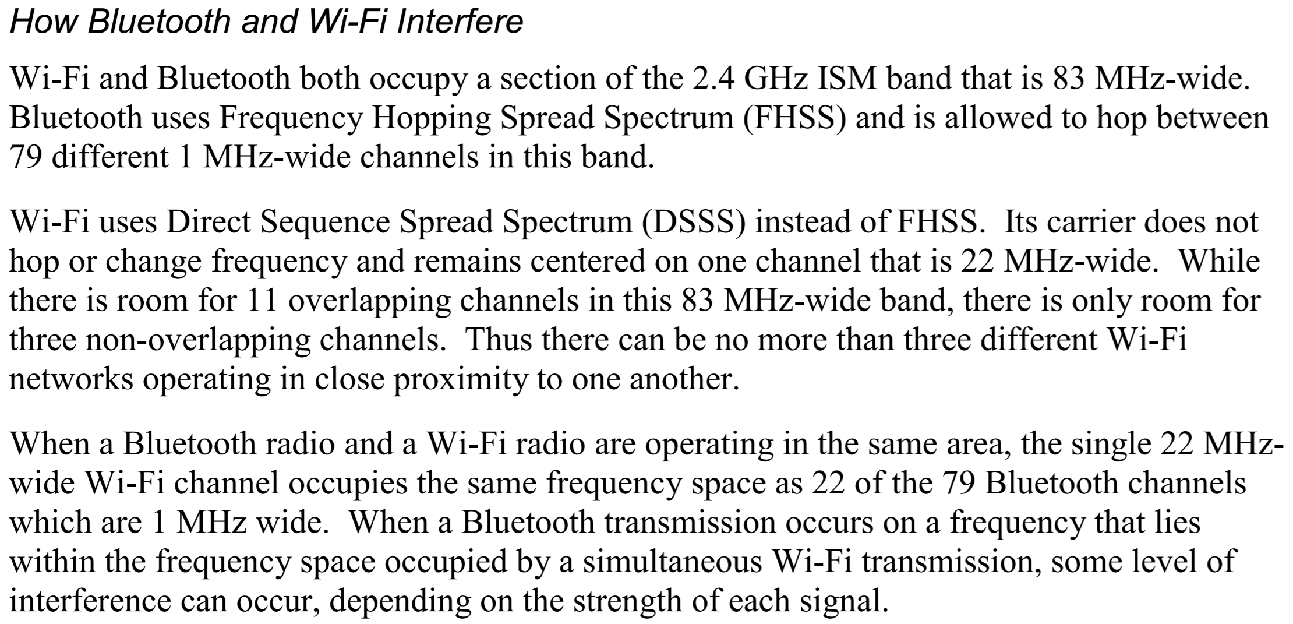

Slide 29
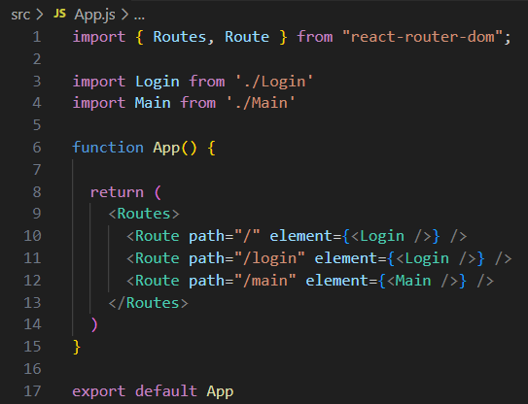
มีหน้า login กับหน้า main

Slide 30
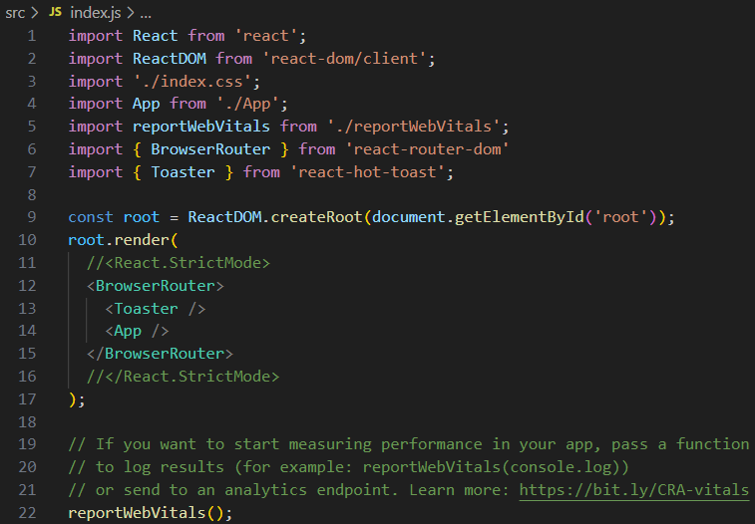
npm install react-hot-toast

Slide 31
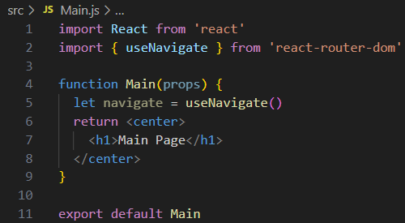
หน้า main (หลังล็อกอินสำเร็จ)

Slide 32
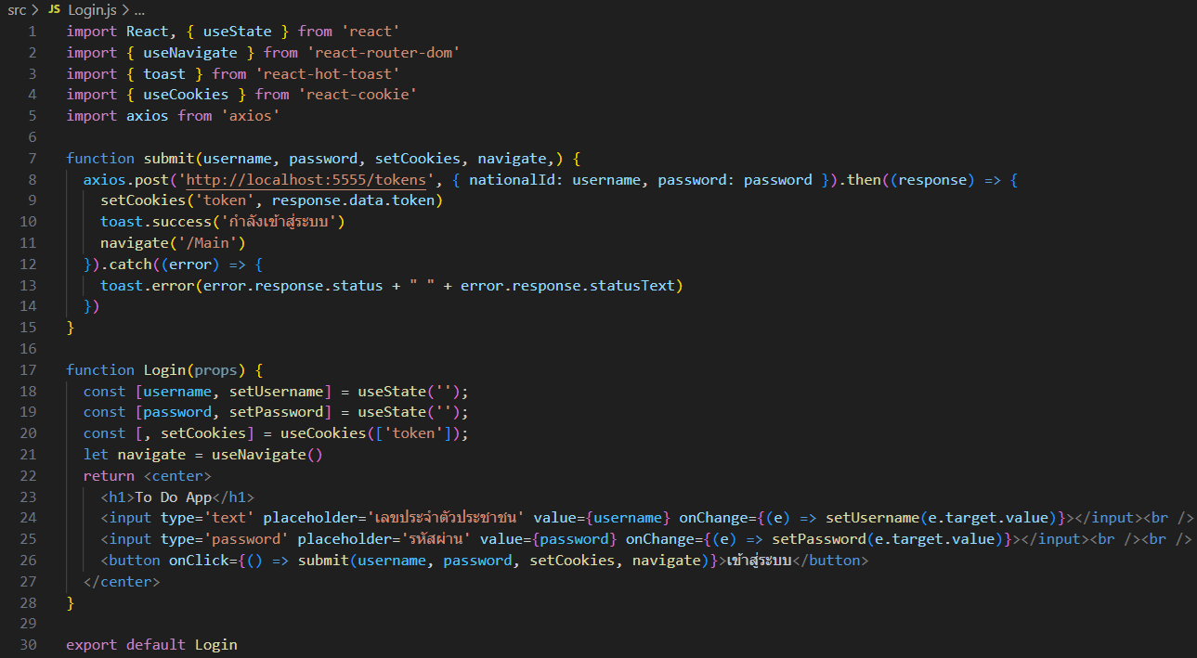
npm install react-cookies
บันทึก token เก็บไว้ใน cookies
การแยกฟังก์ชัน submit ออกไปไว้ข้างนอก component มีข้อเสียคือต้องส่ง username, password, setCookies, navigate ตามไปให้ด้วย
แต่ก็ทำให้โค้ดเป็นระเบียบและอ่านง่าย setCookies และ navigate เป็นฟังก์ชัน

